Slide 1


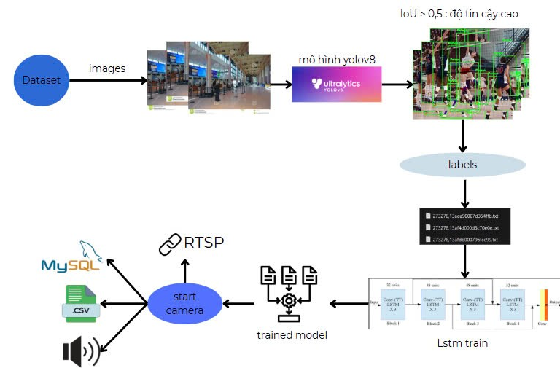
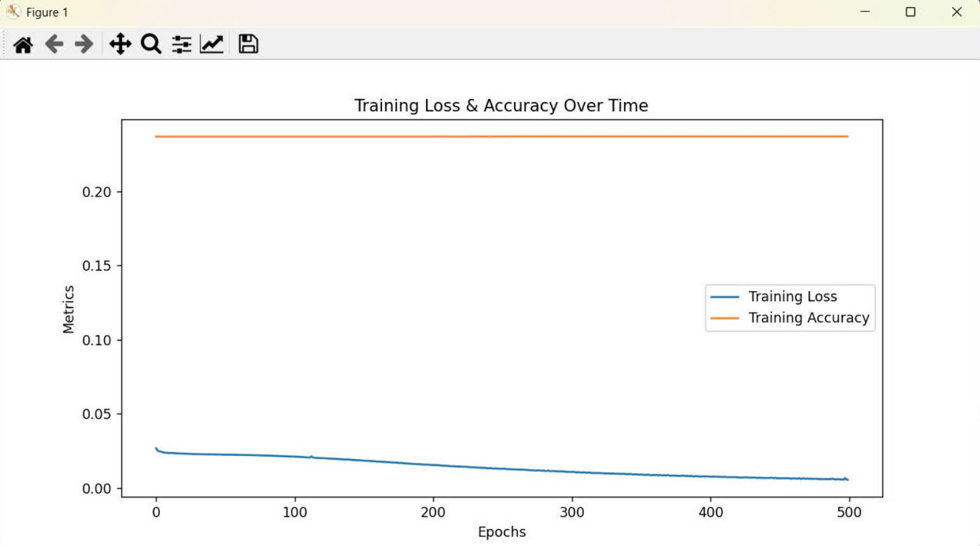
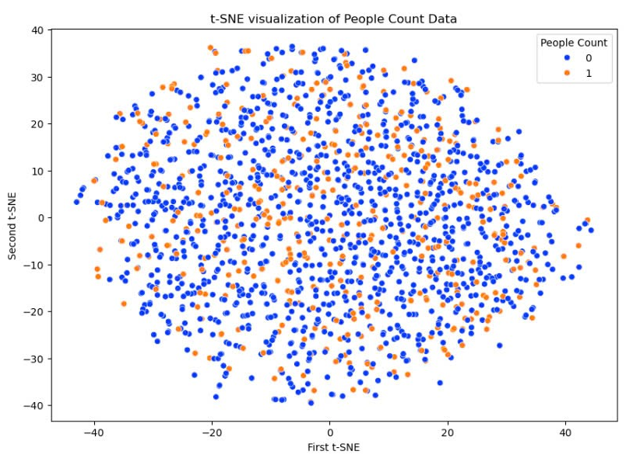
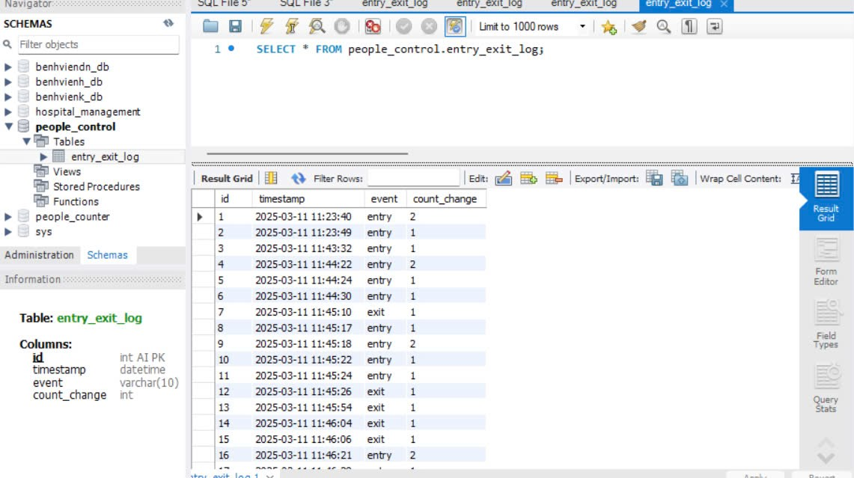
TRƯỜNG ĐẠI HỌC ĐẠI NAM KHOA CÔNG NGHỆ THÔNG TIN
Hệ Thống Đếm Số Lượng Người Trong Phòng Học Bằng Camera
Lâm Ngọc Tú, Đỗ Trường Anh, Phạm Trọng Toàn, Nguyễn Trung Hiếu
Giáo viên hướng dẫn: Lê Trung Hiếu, Nguyễn Văn Nhân
Trường Đại học Đại Nam, Hà Nội, Việt Nam
Github: https://github.com/lamngoctuu18/He-thong-dem-so-luong-nguoi-trong-lop-hoc-bang-camera.git
Giới thiệu
Sơ đồ kiến trúc hệ thống
Trong bối cảnh công nghệ AI và IoT ngày càng phát triển, việc tự động giám sát và quản lý sĩ số trong các phòng học trở nên cần thiết và cấp bách. Hệ thống đếm số lượng người trong phòng học bằng camera không chỉ giúp tiết kiệm thời gian mà còn nâng cao hiệu quả quản lý và an ninh trong môi trường giáo dục.Hệ thống này sử dụng:
• Camera giám sát để ghi nhận dữ liệu video thời gian thực từ lớp học.
• Mô hình YOLOv8 để nhận diện và phát hiện người trong từng khung hình.
• Thuật toán DeepSORT để theo dõi chuyển động của các đối tượng (người) quacác khung hình liên tiếp.
• Mạng LSTM để dự đoán xu hướng và số lượng người dựa trên dữ liệu lịch sử.Việc áp dụng hệ thống này sẽ giúp nhà trường có được số liệu chính xác và kịp thờivề sĩ số lớp học, từ đó hỗ trợ việc quản lý, điều chỉnh và tối ưu hóa quá trình dạy học,cũng như đảm bảo an ninh trong trường học.
Phương pháp đề xuất
Tập dữ liệu
Kết quả
1. Thu thập và xử lý dữ liệu:
Sử dụng camera gắn trong lớp học để ghi nhận hình ảnh theo thời gian thực.
Áp dụng các kỹ thuật xử lý ảnh như cân bằng ánh sáng, giảm nhiễu, và chuẩn hóa hình ảnh để cải thiện chất lượng dữ liệu đầu vào.
Tích hợp thuật toán phát hiện khuôn mặt để tránh đếm nhầm các vật thể khác.
2. Huấn luyện mô hình AI:
Sử dụng mô hình YOLOv8 - một trong những mô hình nhận diện đối tượng tiên tiến nhất hiện nay, để phát hiện và đếm số người trong ảnh.
Huấn luyện mô hình với tập dữ liệu hình ảnh thực tế thu thập từ các lớp học, đảm bảo mô hình hoạt động tốt trong môi trường giáo dục.
Sử dụng kỹ thuật tăng cường dữ liệu (data augmentation) để cải thiện độ chính xác của mô hình.
3. Nhận diện và đếm số người:
Hệ thống AI phân tích hình ảnh đầu vào từ camera, xác định vùng chứa người trong ảnh và thực hiện đếm số lượng người có mặt.
Áp dụng thuật toán lọc nhiễu để tránh tình trạng đếm trùng hoặc bỏ sót do góc quay camera hoặc ánh sáng thay đổi.
Kiểm tra tình trạng có mặt của sinh viên theo thời gian thực và so sánh với danh sách lớp để tự động điểm danh.
4. Lưu trữ và hiển thị dữ liệu:
Ghi nhận số lượng sinh viên có mặt vào hệ thống theo từng khung giờ.
Hiển thị thông tin trên giao diện trực quan, giúp giảng viên dễ dàng theo dõi biến động sĩ số theo thời gian.
Trực quan hóa dữ liệu số lượng người bằng t-SNE
Sơ đồ sau khi train
1. Training Loss giảm dần và ổn định
Loss giảm dần và không có dấu hiệu tăng vọt, chứng tỏ mô hình đã học hiệu quả, không bị phân kỳ.
2. Training Accuracy cao và gần như ổn định
Accuracy duy trì ở mức cao, cho thấy mô hình nắm bắt tốt các đặc trưng trong dữ liệu huấn luyện, nhanh chóng đạt độ chính xác gần như tuyệt đối.
3. Quá trình huấn luyện không bị gián đoạn
Đường biểu diễn không giao động mạnh, khẳng định quá trình huấn luyện ổn định, các tham số (như learning rate, batch size) và dữ liệu huấn luyện đều phù hợp, giúp mô hình học một cách trơn tru.
Lưu dữ liệu:
Dữ liệu được lưu trong MySQL
Dữ liệu được cập nhật liên tục về số người sau 1 phút
Trực quan hóa dữ liệu số lượng người bằng t-SNE
Kết luận và các công việc trong tương lai
Hệ thống đếm số người trong lớp học bằng AI giúp tối ưu hóa quy trình điểm danh, hỗ trợ giảng viên trong việc quản lý sĩ số và cải thiện chất lượng giảng dạy.
Trong tương lai, chúng tôi dự định:
Cải thiện thuật toán nhận diện khuôn mặt để phân biệt rõ ràng giữa sinh viên và giảng viên, nâng cấp giao diện điều khiển để hiển thị dữ liệu trực quan hơn và hỗ trợ xuất báo cáo dưới nhiều định dạng khác nhau.
Hệ thống này không chỉ có tiềm năng ứng dụng trong môi trường giáo dục mà còn có thể được mở rộng sang các lĩnh vực khác như an ninh, quản lý và theo dõi lưu lượng người tại các địa điểm công cộng.

